Slide 1
Дидактическая игра
«Среда обитания»
Подготовила:
Воспитатель I квалификационной категории
Мищанин Марина Геннадьевна

Slide 2
Цель: формирование первых пространственных представлений; знакомство с некоторыми условными обозначениями карты; развитие мышления, внимания, памяти, логики.
Возрастная категория: 4 –7 лет.
В комплект входят: карточки с фотографическим, схематическим и картографическим изображениями экосистем; карточки с изображением животных различных экосистем.
Правила игры: Необходимо расселить животных по соответствующим экосистемам.

Slide 3
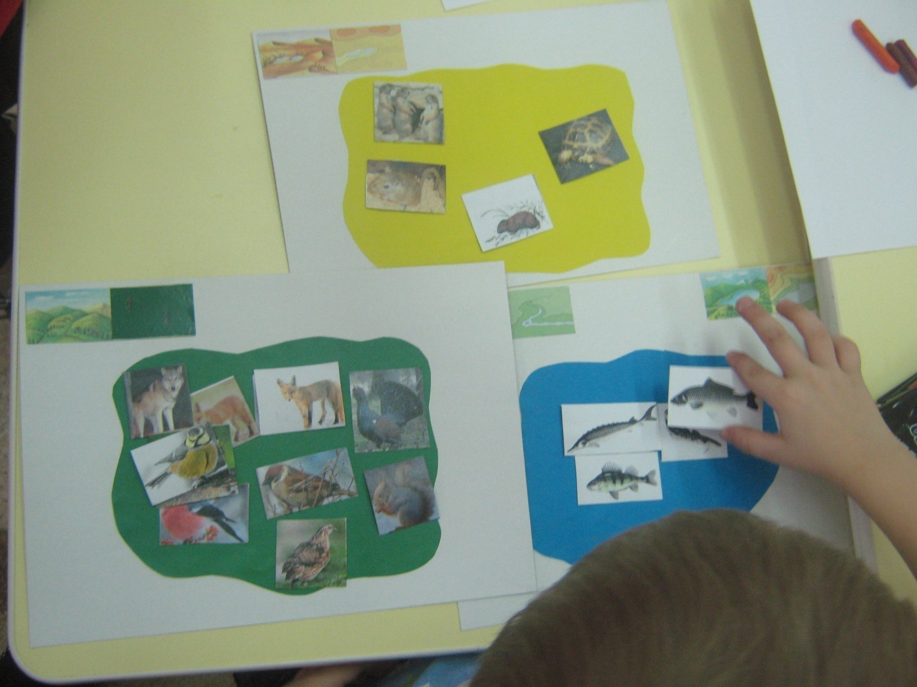

Slide 4
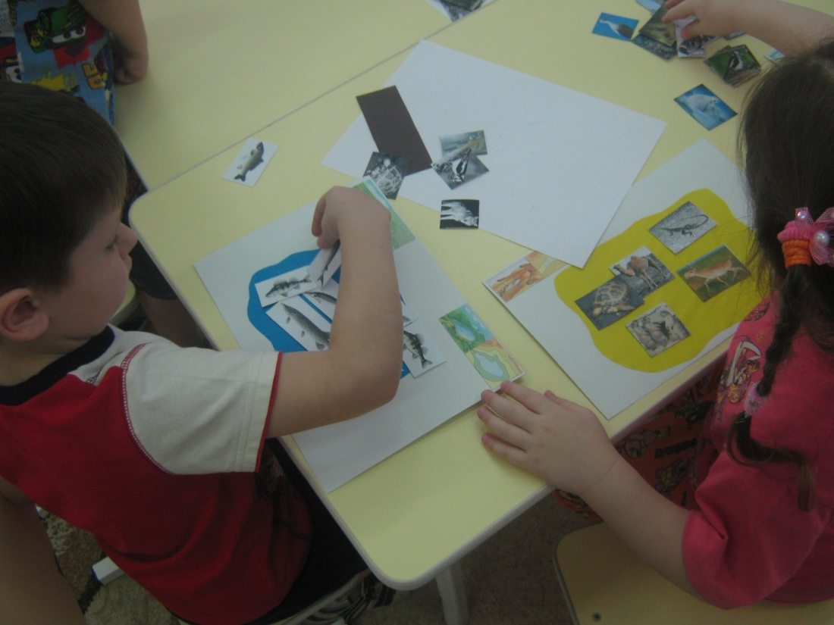

Slide 5
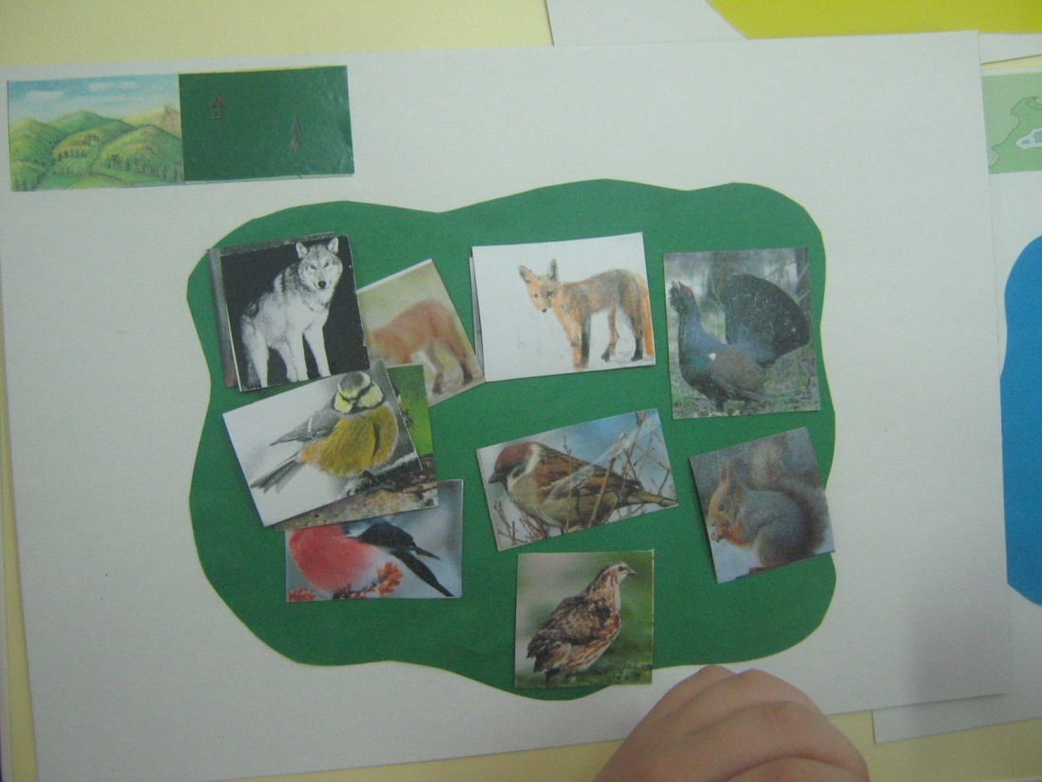

Slide 6
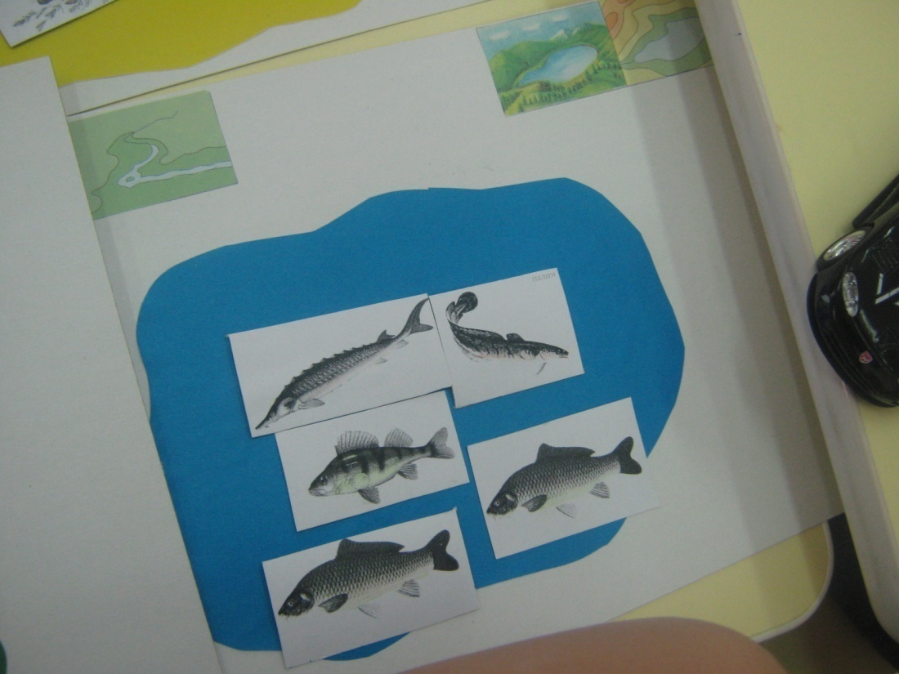

Slide 7
